Slide 1
SOFTWARE
อาจารย์เนารุ่ง วิชาราช

Slide 2
ซอฟต์แวร์
Software
System
Software
Application
Software
Operating
Systems
Compiler
System
Utilities
Custom
Software
Office
Application
Internet
Application

Slide 3
ความหมายของซอฟต์แวร์ประยุกต์

Slide 4
ซอฟต์แวร์ประยุกต์
ซอฟต์แวร์ประยุกต์ หมายถึง ซอฟต์แวร์ที่ถูกพัฒนาขึ้น เพื่อใช้งานในด้านต่างๆ ตามความต้องการของผู้ใช้ สามารถแบ่งได้ 3 ประเภทดังต่อไปนี้
    ซอฟต์แวร์ที่ถูกพัฒนาขึ้นมาเฉพาะด้าน (Custom Software)
    ซอฟต์แวร์ประยุกต์ประจำสำนักงาน (Office Application)
    โปรแกรมประยุกต์สำหรับเครือข่ายอินเตอร์เน็ต (Internet Application)

Slide 5

ซอฟต์แวร์ประยุกต์ (ต่อ)
ซอฟต์แวร์ที่พัฒนาขึ้นใช้งานเฉพาะด้าน (Custom Software)
  เป็นซอฟต์แวร์ที่ถูกพัฒนาขึ้นมา เพื่อให้ตรงกับความต้องการของผู้ใช้ และสอดคล้องกับการทำงาน
  มีการว่าจ้างบริษัทผลิตซอฟต์แวร์ หรือนักพัฒนาโปรแกรม (Programmer) มาพัฒนาซอฟต์แวร์
  ผู้พัฒนาต้องเข้าไปศึกษาการทำงานและความต้องการของผู้ใช้เฉพาะด้านนั้น ๆ
  ตัวอย่างของซอฟต์แวร์ประเภทนี้ได้แก่
    โปรแกรมระบบเงินเดือน
    โปรแกรมควบคุมสินค้าคงคลัง
    ระบบงานในโรงงานอุตสาหกรรม

Slide 6


ซอฟต์แวร์ประยุกต์ (ต่อ)
ซอฟต์แวร์ประยุกต์ประจำสำนักงาน (Office Application)
  เป็นซอฟต์แวร์ที่ผลิตโดยบริษัทผลิตซอฟต์แวร์ โดยครอบคลุมผู้ใช้งานทั่วๆ ไปไม่เฉพาะหรือเจาะจงต่อผู้ใช้รายใดรายหนึ่ง
  ตัวอย่างเช่น ชุดโปรแกรม Microsoft Office, Adobe creative suite, OpenOffice.org

Slide 7


ซอฟต์แวร์ประยุกต์ (ต่อ)
โปรแกรมประยุกต์สำหรับเครือข่ายอินเตอร์เน็ต (Internet Application)
  โปรแกรมเว็บบราวเซอร์ เช่น Internet Explorer หรือ Firefox เป็นต้น
  โปรแกรมรับส่งอีเมล (Email)
  โปรแกรมโอนย้ายข้อมูล (FTP)

Slide 8
ประเภทการใช้งานซอฟต์แวร์ประยุกต์

Slide 9
ซอฟต์แวร์ประยุกต์
เราอาจแบ่งกลุ่มของซอฟต์แวร์ประยุกต์ ตามลักษณะของการนำไปใช้งานเช่น
  1. ซอฟต์แวร์สำหรับงานด้านธุรกิจ (Business)
  2. ซอฟต์แวร์สำหรับงานด้านกราฟฟิกและมัลติมีเดีย (Graphics/Multimedia)
  3. ซอฟต์แวร์สำหรับงานส่วนตัว/การศึกษา (Home/Personal/Education)
  4. ซอฟต์แวร์สำหรับงานเกี่ยวกับการติดต่อสื่อสาร (Communication)

Slide 10
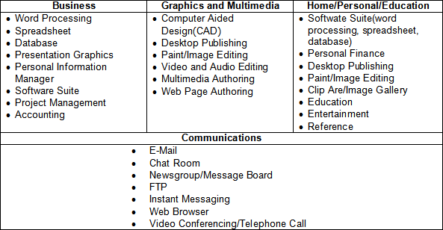
ซอฟต์แวร์ประยุกต์

Slide 11



ตัวอย่างซอฟต์แวร์ประยุกต์
ซอฟต์แวร์ประมวลคำ (Word Processing)
  เป็นซอฟต์แวร์ประยุกต์ ใช้สำหรับพิมพ์เอกสาร สามารถแก้ไข ลบ แทรก ข้อความหรือรูปภาพ ช่วยให้การจัดรูปแบบเอกสารได้ง่ายและสวยงามยิ่งขึ้น
    Microsoft Word
    OpenOffice Writer
    KWord

Slide 12
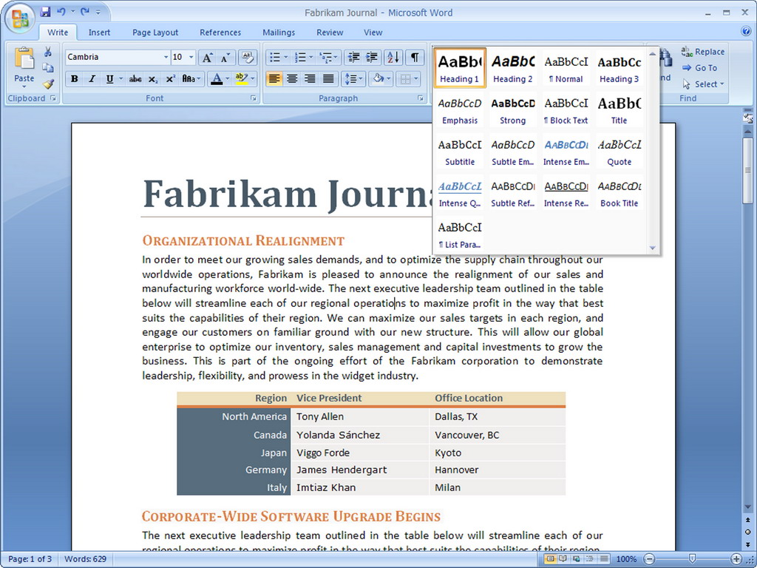
ตัวอย่างซอฟต์แวร์ประยุกต์
Microsoft Word

Slide 13
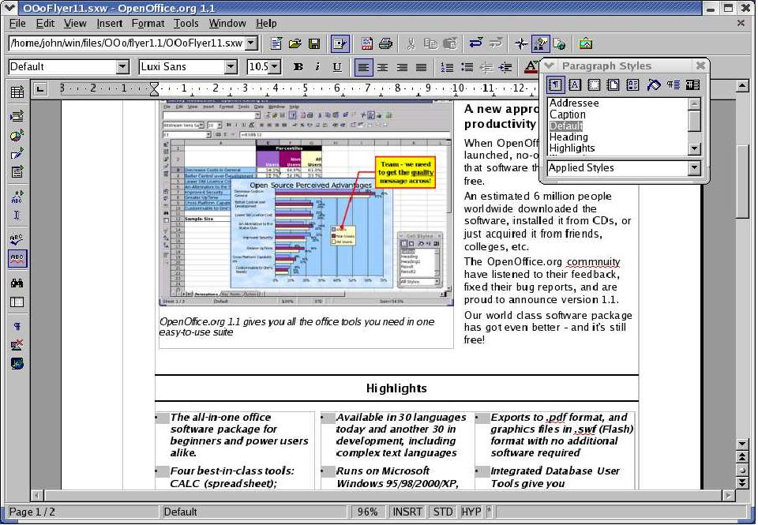
ตัวอย่างซอฟต์แวร์ประยุกต์
OpenOffice Writer

Slide 14
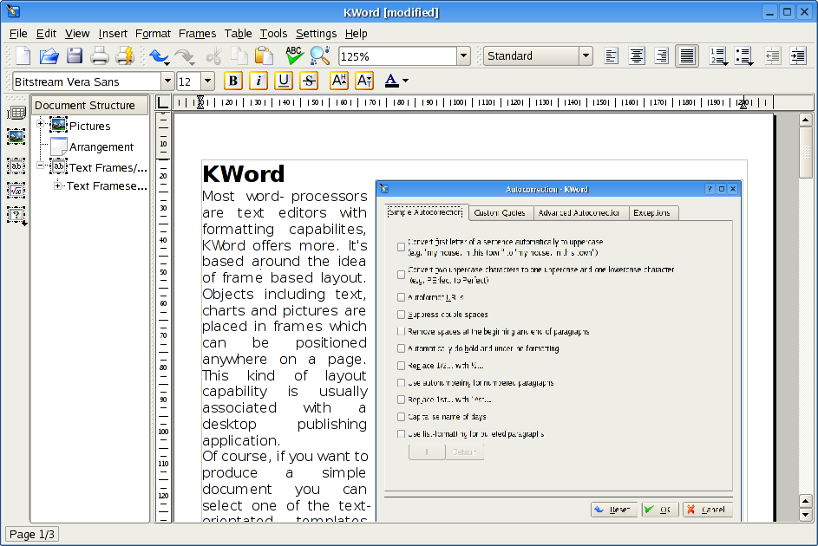
ตัวอย่างซอฟต์แวร์ประยุกต์
KWord

Slide 15



ตัวอย่างซอฟต์แวร์ประยุกต์
ซอฟต์แวร์ตารางคำนวณ หรือ ตารางอิเล็กทรอนิกส์ (Spread Sheet)
  เป็นซอฟต์แวร์ที่ช่วยในการคิดคำนวณที่ซับซ้อน สามารถใส่ข้อความ, สูตร หรือ สมการ เพื่อให้โปรแกรมคำนวณตามเงื่อนไขได้
    Microsoft Excel
    OpenOffice Calc
    KSpread
    Numbers จาก Apple

Slide 16
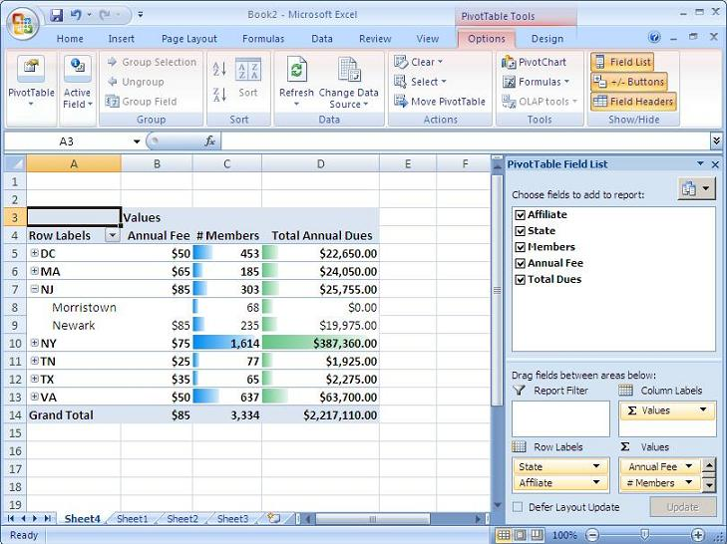
ตัวอย่างซอฟต์แวร์ประยุกต์
Microsoft Excel

Slide 17
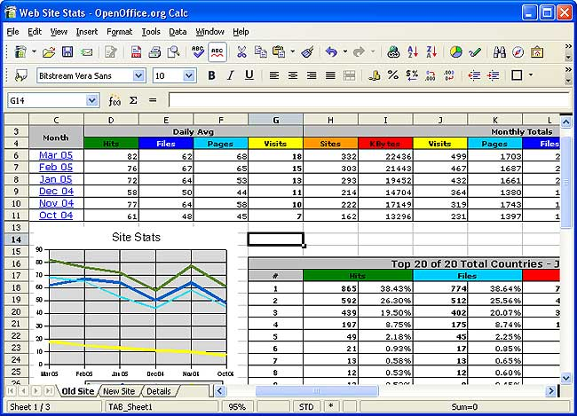
ตัวอย่างซอฟต์แวร์ประยุกต์
OpenOffice Calc

Slide 18
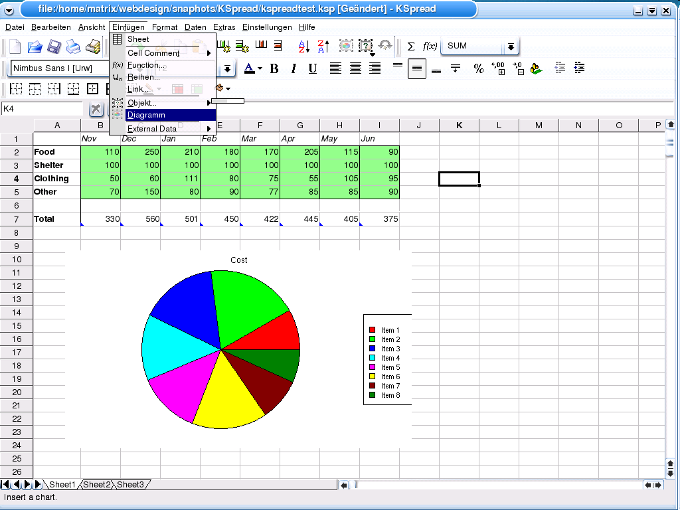
ตัวอย่างซอฟต์แวร์ประยุกต์
KSpread

Slide 19
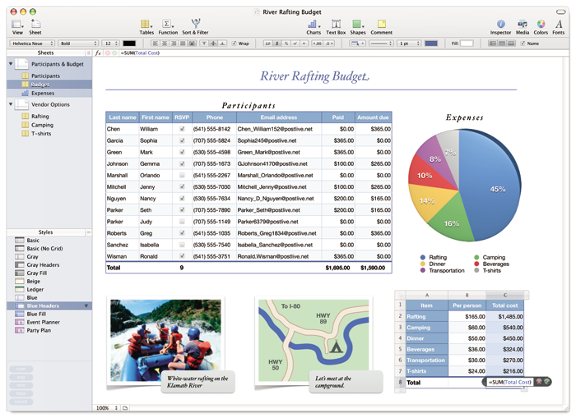

ตัวอย่างซอฟต์แวร์ประยุกต์
Numbers จาก Apple

Slide 20
ตัวอย่างซอฟต์แวร์ประยุกต์
ซอฟต์แวร์จัดการฐานข้อมูล (Database Management)
  เป็นซอฟต์แวร์ที่ใช้สำหรับจัดการกับข้อมูล ซึ่งข้อมูลอาจจะมีจำนวนมาก และมีความสัมพันธ์กัน เราจึงจำเป็นที่จะต้องมีโปรแกรมสำหรับจัดฐานข้อมูล ซึ่งจะช่วยในการจัดการจัดเก็บ เรียกค้นมาใช้งาน การทำรายงาน การสรุปผล
    Microsoft Access
    Microsoft SQL Server
    MySQL
    Oracle
    IBM DB2

Slide 21
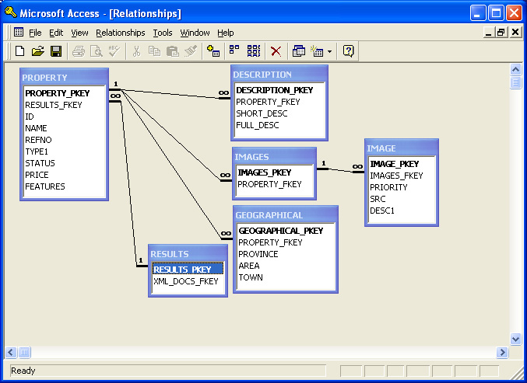

ตัวอย่างซอฟต์แวร์ประยุกต์
Microsoft Access

Slide 22
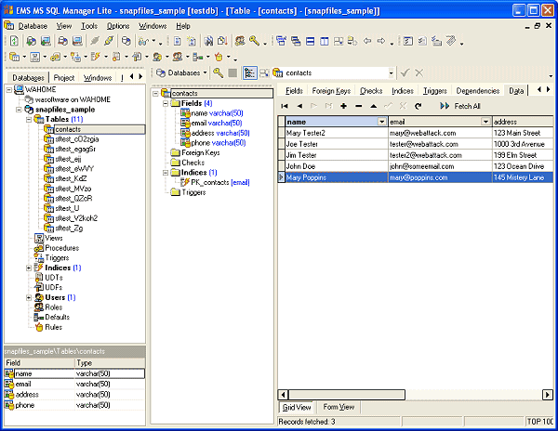

ตัวอย่างซอฟต์แวร์ประยุกต์
Microsoft SQL Server

Slide 23


ตัวอย่างซอฟต์แวร์ประยุกต์
MySQL

Slide 24


ตัวอย่างซอฟต์แวร์ประยุกต์
Oracle

Slide 25
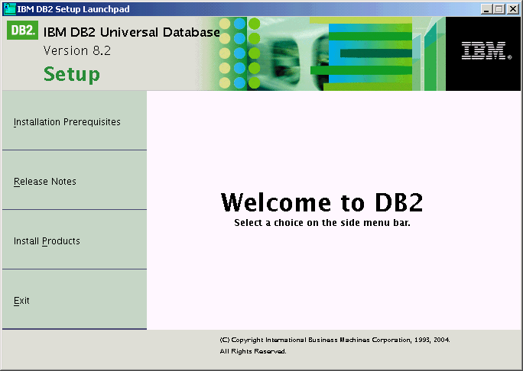

ตัวอย่างซอฟต์แวร์ประยุกต์
IBM DB2

Slide 26




ตัวอย่างซอฟต์แวร์ประยุกต์
ซอฟต์แวร์นำเสนอ (Presentation Software)
  เป็นซอฟต์แวร์ที่ใช้สำหรับนำเสนอข้อมูล จะทำให้การนำเสนอข้อมูลดูน่าสนใจยิ่งขึ้น อีกทั้งยังสามารถ สร้างแผนภูมิ กราฟ และแทรกรูปภาพได้
    Microsoft PowerPoint
    OpenOffice Impress
    KPresenter
    Keynote จาก Apple

Slide 27
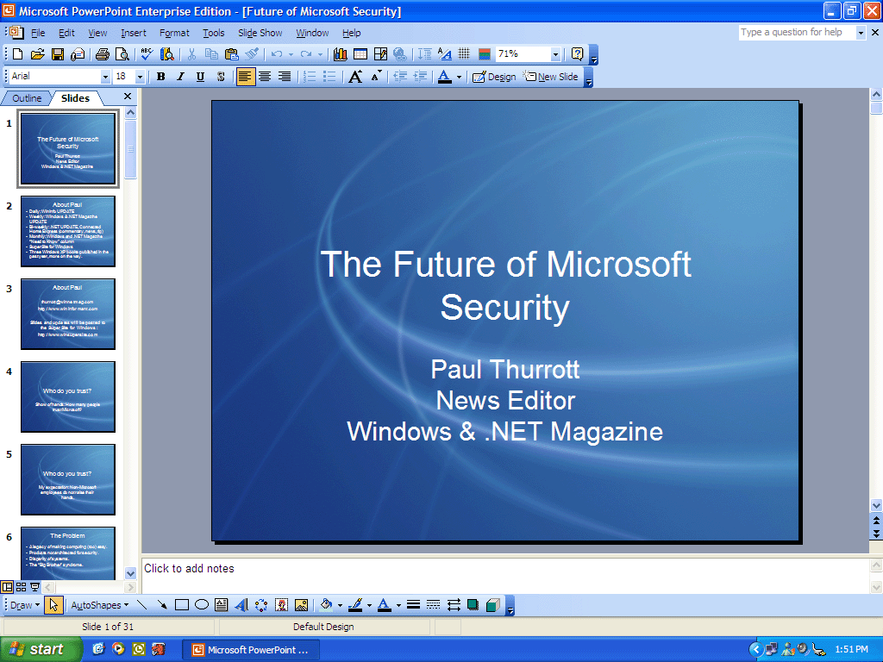
ตัวอย่างซอฟต์แวร์ประยุกต์
Microsoft PowerPoint

Slide 28
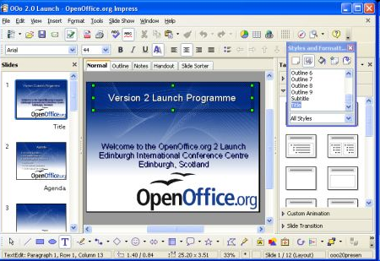
ตัวอย่างซอฟต์แวร์ประยุกต์
OpenOffice Impress

Slide 29
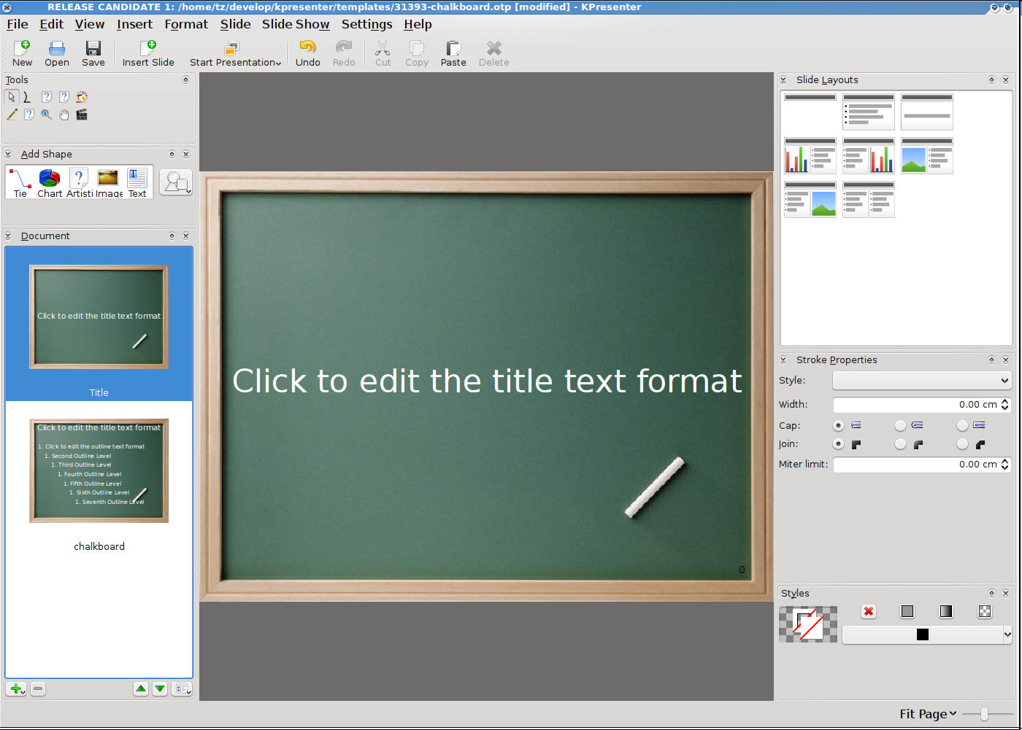
ตัวอย่างซอฟต์แวร์ประยุกต์
KPresenter

Slide 30
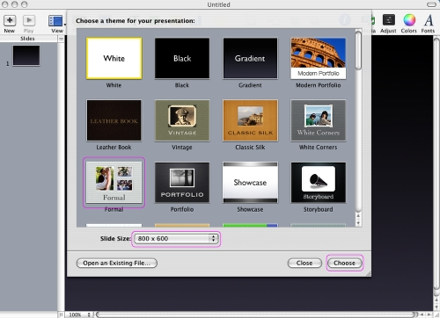
ตัวอย่างซอฟต์แวร์ประยุกต์
Keynote จาก Apple

Slide 31

ตัวอย่างซอฟต์แวร์ประยุกต์
ซอฟต์แวร์คอมพิวเตอร์ช่วยออกแบบ (CAD: Computer-Aided Design)
  เป็นซอฟต์แวร์ที่ใช้เกี่ยวกับงานด้านวิศวกรรม ออกแบบ และสถาปัตยกรรม สามารถใช้ออกแบบสิ่งของเล็กๆ เช่น ชิ้นส่วน อะไหล่ ตัวถัง หรือเซรามิกส์ ไปจนถึงสิ่งก่อสร้างใหญ่ๆ เช่น นำมาใช้ในการร่างและออกแบบสิ่งปลูกสร้างต่างๆ ได้ ตั้งแต่บ้านหลังเล็กๆ ไปจนถึงโรงแรม โรงพยาบาล คอนโดมีเนียมขนาดใหญ่ได้
    AutoCAD

Slide 32
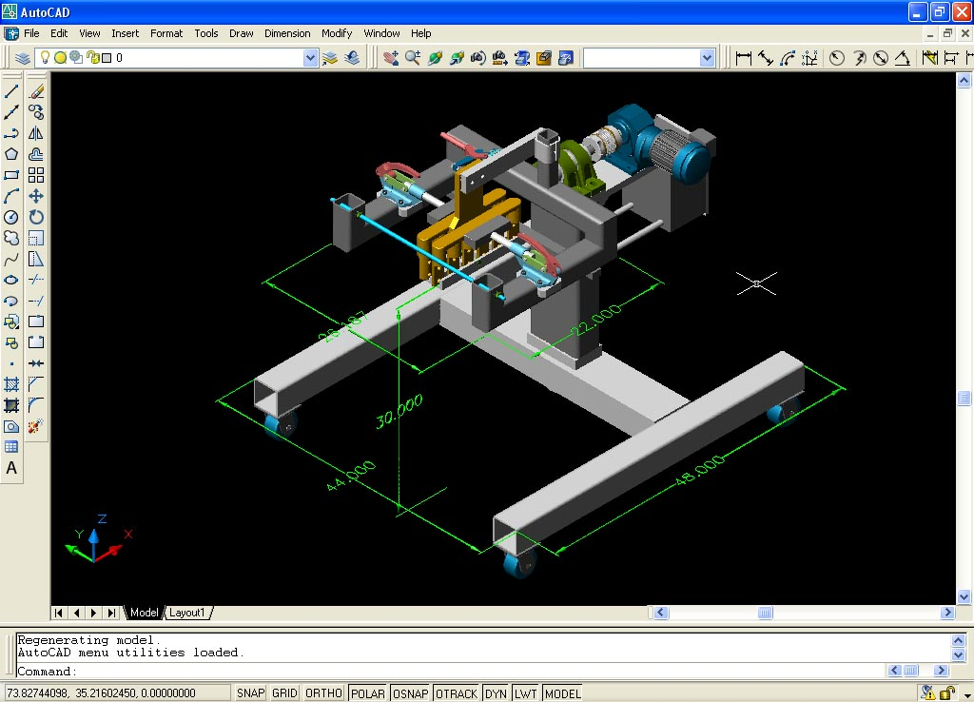
ตัวอย่างซอฟต์แวร์ประยุกต์
AutoCAD

Slide 33


ตัวอย่างซอฟต์แวร์ประยุกต์
ซอฟต์แวร์คอมพิวเตอร์ช่วยออกแบบสิ่งพิมพ์ (Desktop Publishing)
  เป็นซอฟต์แวร์ออกแบบเอกสารอีกชนิดหนึ่ง แต่ซอฟต์แวร์ประเภทนี้ จะเป็นแบบ “อะไรที่คุณเห็น คุณก็จะได้อย่างนั้น” (WYSIWYG: What You See Is What You Get) โดยสามารถที่จะออกแบบโครงร่างของหน้าเอกสาร ซึ่งประกอบไปด้วยข้อความ (Text) และกราฟิกส์(Graphics) รูปภาพ (Image) ได้
    Pages จาก Apple
    Adobe InDesign

Slide 34
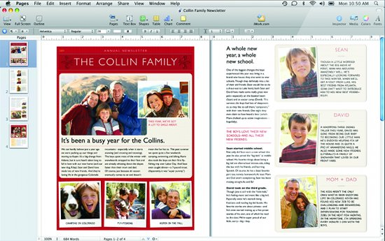

ตัวอย่างซอฟต์แวร์ประยุกต์
Pages จาก Apple

Slide 35
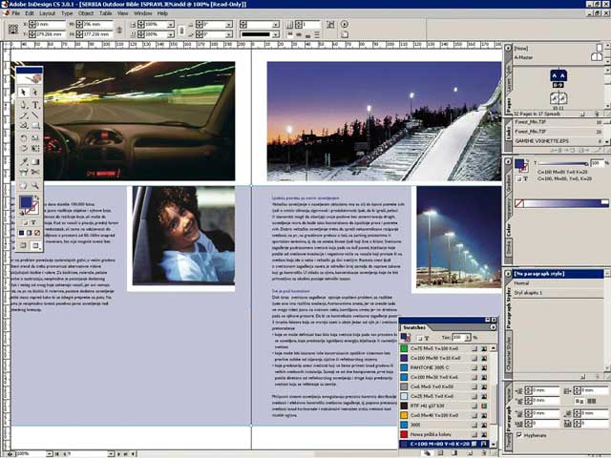
ตัวอย่างซอฟต์แวร์ประยุกต์
Adobe InDesign

Slide 36
ตัวอย่างซอฟต์แวร์ประยุกต์
ซอฟต์แวร์สำหรับแต่งรูปภาพ (Image Edition Software)
  เป็นซอฟต์แวร์ที่เกี่ยวกับการจัดการ หรือตกแต่งรูปภาพ ซึ่งเราสามารถตกแต่งภาพได้ ไม่ว่าจะเป็นการทำให้ภาพเบลอ ใส่แสง หมุนภาพ ใส่เอฟเฟก (effects) ต่างๆ ได้ง่ายยิ่งขึ้น
    Adobe Photoshop
    GIMP
    PhotoScape

Slide 37
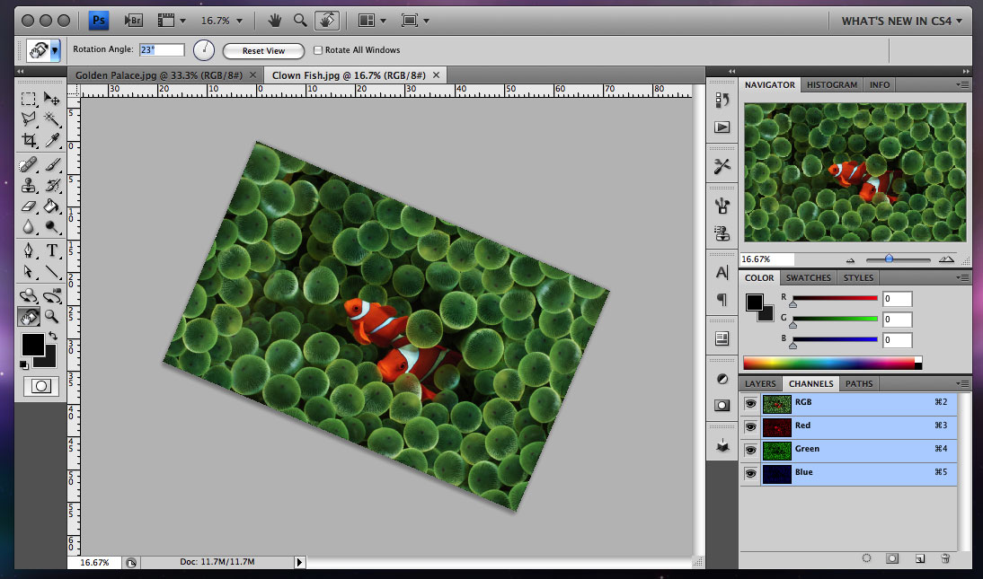
ตัวอย่างซอฟต์แวร์ประยุกต์
Adobe Photoshop

Slide 38
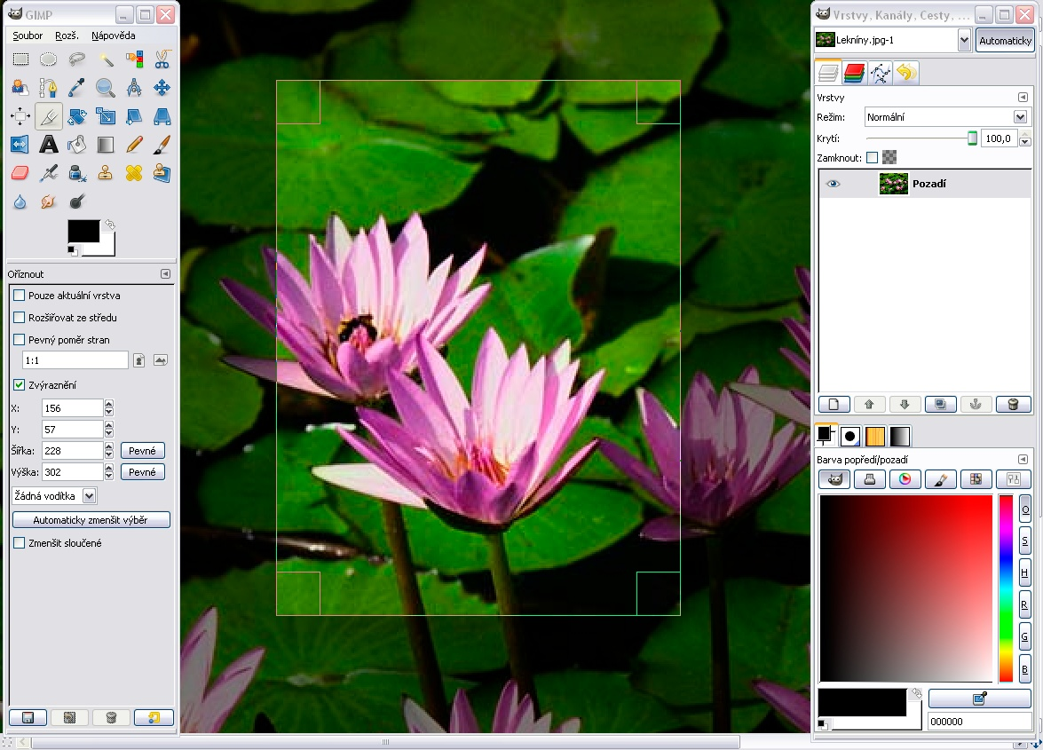
ตัวอย่างซอฟต์แวร์ประยุกต์
GIMP

Slide 39
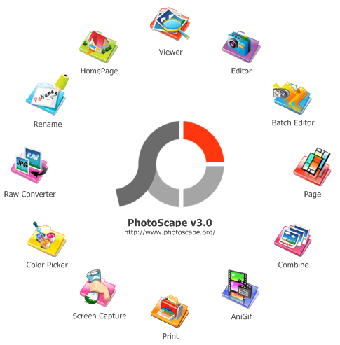
ตัวอย่างซอฟต์แวร์ประยุกต์
Photoscape

Slide 40
ตัวอย่างซอฟต์แวร์ประยุกต์
CAI (Computer-Assisted Instruction)
  เป็นซอฟต์แวร์ที่ใช้เกี่ยวกับการศึกษา ในการเพิ่มประสิทธิภาพการสอนและการรับรู้ของผู้เรียน โดยใช้คอมพิวเตอร์เป็นตัวนำเสนอเนื้อหา และกิจกรรมของการเรียน โดยนำเนื้อหาและลำดับวิธีการสอนมาบันทึกเก็บไว้ และนำเสนอในรูปแบบที่เหมาะสม
    จะต้องถูกสร้างขึ้นมาตามวัตถุประสงค์ของการเรียนรู้
    ใช้เครื่องมือหลายๆ อย่างมาประกอบกัน เช่น
    Authorware, Toolbook
    Photoshop, Movie Maker, Sound Editor

Slide 41
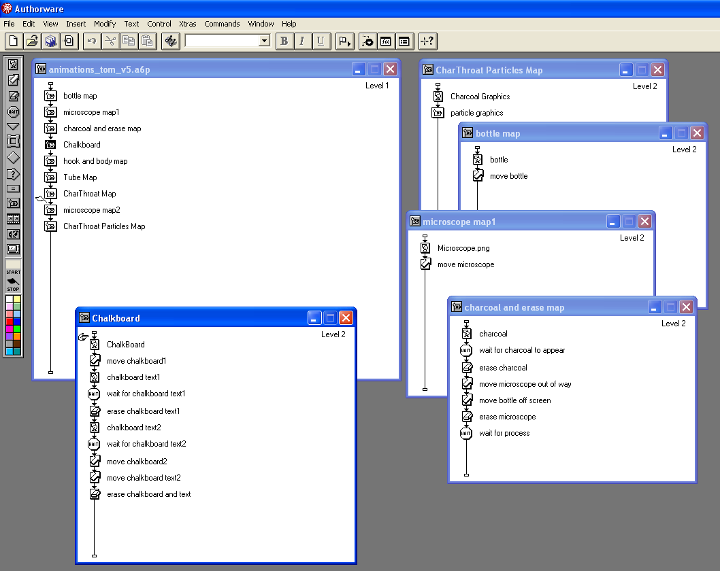
ตัวอย่างซอฟต์แวร์ประยุกต์
Authorware

Slide 42
ตัวอย่างซอฟต์แวร์ประยุกต์
ซอฟต์แวร์ที่ช่วยในการสร้างหน้าเว็บ (Web Page Authoring)
  เป็นซอฟต์แวร์ที่ช่วยในการสร้างหน้าเว็บ (Web Page)
  ซึ่งจะช่วยให้การสร้างเว็บมีความสะดวกมากขึ้น และสามารถจัดรูปแบบได้ง่ายขึ้น
    Adobe Dreamweaver
    Microsoft Expression Web

Slide 43
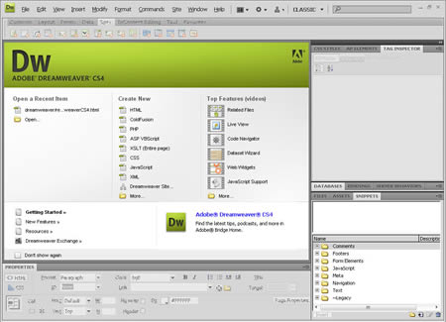
ตัวอย่างซอฟต์แวร์ประยุกต์
Adobe Dreamweaver

Slide 44
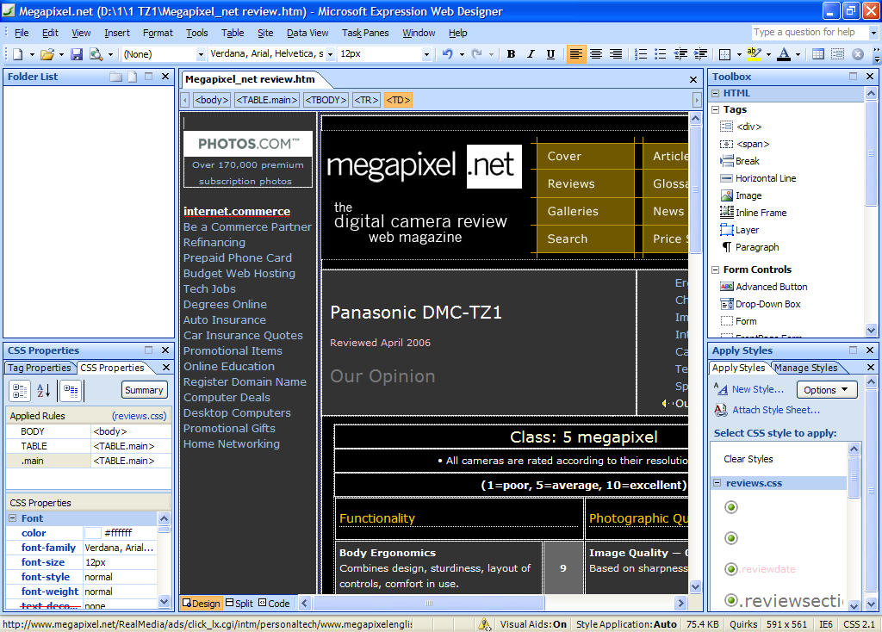
ตัวอย่างซอฟต์แวร์ประยุกต์
Microsoft Expression Web

Slide 45
ตัวอย่างซอฟต์แวร์ประยุกต์
ซอฟต์แวร์เกี่ยวกับการสื่อสารข้อมูล (Communication Software)
  เป็นซอฟต์แวร์ที่ใช้ในการติดต่อสื่อสารกับคอมพิวเตอร์เครื่องอื่นผ่านเครือข่ายอินเตอร์เน็ต เพื่อทำการแลกเปลี่ยนข้อมูลต่างๆ เช่น ข้อมูลภาพ ข้อมูลเสียง จดหมาย ฯลฯ ซึ่งกันและกัน
  เช่น การรับส่งไปรษณีย์อิเล็กทรอนิกส์ การโอนย้ายแฟ้มข้อมูล การแลกเปลี่ยนข้อมูลข่าวสาร การประชุมออนไลน์ การพูดคุยและสนทนา หรือการค้นหาข้อมูลต่างๆ

Slide 46
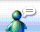
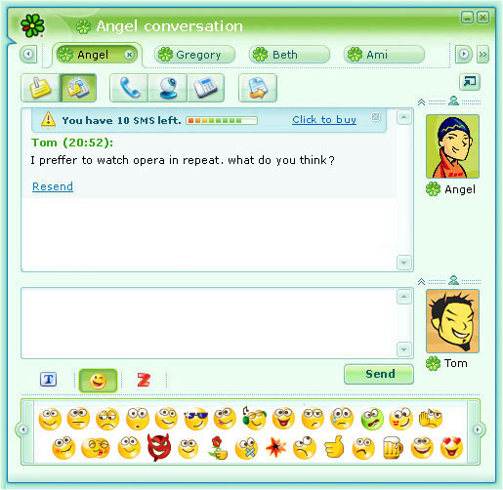
ตัวอย่างซอฟต์แวร์ประยุกต์
เว็บบราวเซอร์ (Web Browser)
  Internet Explorer
  Safari
  Mozilla Firefox
  Opera เป็นต้น
โปรแกรมส่งข้อความ (Instant Messaging)
  Windows Live Messenger
  Google Talk
  ICQ
  Yahoo Messenger
  Skype

Slide 47
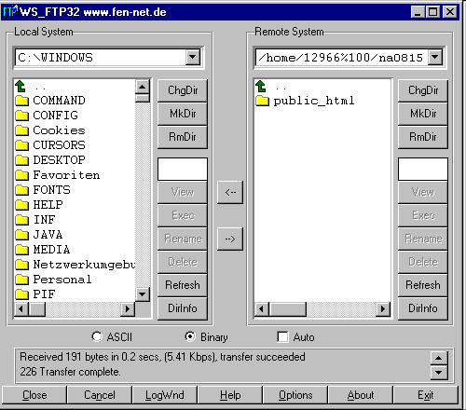
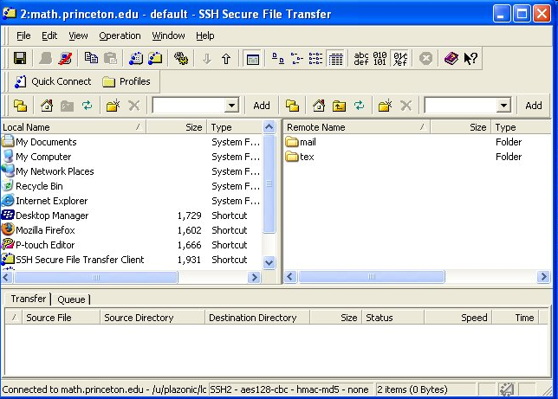
ตัวอย่างซอฟต์แวร์ประยุกต์
โปรแกรมโอนย้ายข้อมูล (File Transfer)
  WsFTP
  Secure Shell File Transfer

Slide 48
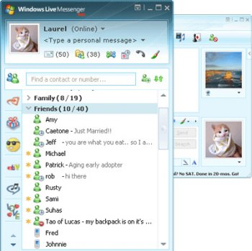
ตัวอย่างซอฟต์แวร์ประยุกต์
Windows Live Messenger

Slide 49
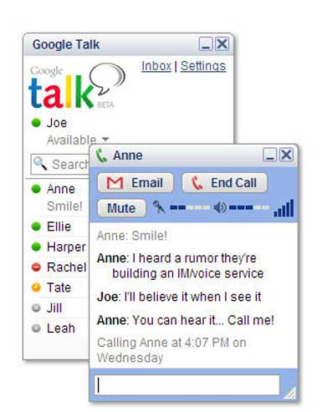
ตัวอย่างซอฟต์แวร์ประยุกต์
Google Talk

Slide 50
ตัวอย่างซอฟต์แวร์ประยุกต์
ICQ

Slide 51
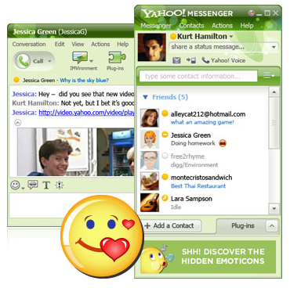
ตัวอย่างซอฟต์แวร์ประยุกต์
Yahoo Messenger

Slide 52
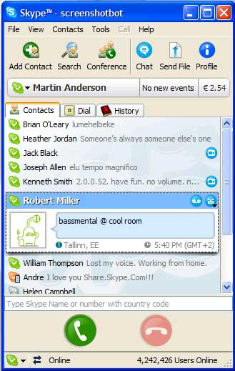
ตัวอย่างซอฟต์แวร์ประยุกต์
Skype

Slide 53
ลิขสิทธิ์การใช้ซอฟต์แวร์

Slide 54
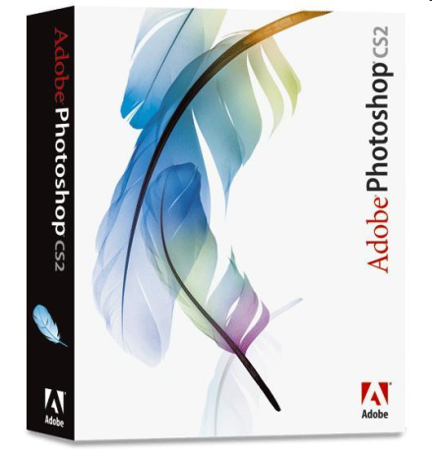
ลิขสิทธิ์การใช้ซอฟต์แวร์
ซอฟต์แวร์ที่มีอยู่ในปัจจุบัน อาจมีลิขสิทธิ์ในการใช้งานดังต่อไปนี้
  ซอฟแวร์เชิงพาณิชย์ (Commercial Software)
  แชร์แวร์ (Shareware)
  ฟรีแวร์ (Freeware)
  ซอฟต์แวร์สาธารณะ (Public-Domain Software)
  ซอฟต์แวร์โอเพนซอร์ส (Opensource Software)

Slide 55
ลิขสิทธิ์การใช้ซอฟต์แวร์
ซอฟแวร์เชิงพาณิชย์ (Commercial Software)
  เป็นซอฟต์แวร์ที่มีลิขสิทธิ์ มีความสามารถครบถ้วน
  ผู้ใช้งานต้องเสียค่าใช้จ่ายในการใช้ซอฟต์แวร์

Slide 56
ลิขสิทธิ์การใช้ซอฟต์แวร์
แชร์แวร์ (Shareware)
  เป็นซอฟต์แวร์ที่มีลิขสิทธิ์ มีความสามารถครบถ้วน หรืออาจจะตัดความสามารถบางส่วนออกไป หรือจำกัดจำนวนข้อมูลในการใช้งาน
  โดยสามารถนำไปทดลองใช้งานได้ในช่วงระยะเวลาหนึ่ง ถ้าทดลองใช้งานแล้วพบว่าสามารถนำไปใช้งานได้ตรงกับความต้องการ ก็สามารถชำระเงินให้กับผู้ผลิตซอฟต์แวร์เพื่อใช้งานต่อไปได้

Slide 57
ลิขสิทธิ์การใช้ซอฟต์แวร์
ฟรีแวร์ (Freeware)
  เป็นซอฟต์แวร์ที่มีลิขสิทธิ์ ที่แจกจ่ายให้ใช้งานได้โดยไม่มีค่าใช้จ่าย แต่ไม่อนุญาตให้นำซอฟต์แวร์นี้ไปใช้ในเชิงการค้าได้ ผู้ใช้ไม่สามารถเปลี่ยนแปลง source code ได้
ซอฟต์แวร์สาธารณะ (Public-Domain Software)
  เป็นซอฟต์แวร์ที่แจกจ่ายให้ใช้งานได้ โดยไม่มีค่าใช้จ่าย และไม่มีข้อจำกัดในการใช้งาน ผู้ใช้สามารถที่จะเปลี่ยนแปลง source code ได้ตามความต้องการ

Slide 58
ลิขสิทธิ์การใช้ซอฟต์แวร์

Slide 59
ซอฟต์แวร์โอเพนซอร์ส (Open Source Software)

Slide 60
ซอฟต์แวร์โอเพนซอร์ส (Open Source Software)
ซอฟต์แวร์โอเพนซอร์ส (Open Source Software) เป็นแนวทางของการพัฒนาและเผยแพร่ซอฟต์แวร์ที่แตกต่างจากรูปแบบการพัฒนาและเผยแพร่ซอฟต์แวร์แบบมีลิขสิทธิ์
แนวคิดพื้นฐานของการพัฒนาโอเพนซอร์สก็คือ ทุกคนสามารถเรียนรู้ แก้ไข/ปรับปรุง/เพิ่มเติม ทำซ้ำ และเผยแพร่ได้

Slide 61


ซอฟต์แวร์โอเพนซอร์ส (Open Source Software)
ตัวอย่างซอฟต์แวร์โอเพนซอร์ส
  ระบบปฏิบัติการ Linux
  Apache (Web Server)
  MySQL (Database)
  PHP (ภาษาเขียนเว็บเพจ)

